Slide 1
Муниципальное бюджетное дошкольное образовательное учреждение «Детский сад «Сказка» ПРОЕКТ «Семейное портфолио» по внедрению «Программы Просвещения родителей (законных представителей) детей дошкольного возраста, посещающих дошкольные образовательные организации» в младшей группе «Ладушки»
Составители: Сидоренко А.В.
Семенова Н.А.
Наукоград Кольцово

Slide 2
В современном обществе складываются тенденции отказа от семейных ценностей, пропагандируется свободная жизнь без обязательств, отказ от деторождения в пользу карьеры. На данную ситуацию влияет множество социальных и экономических факторов. В связи с чем государство обеспокоилось воспитанием традиционных семейных ценностей. Семья является тем островом, где каждый человек, а тем более ребенок найдет опору и поддержку. Семья, это место, где человека (и ребенка) принимают любым. Важно укреплять эти связи, подсвечивать те особенности семьи, которые позволят испытывать гордость за своих близких, за традиции, увлечения своей семьи. Привлекать родителей к совместной деятельности с детьми и коллективом, с которым взаимодействует ребенок в детском саду.
Актуальность

Slide 3
Цель проекта:
Создать единое воспитательное пространство через поддержку семьи, повышение ее воспитательного потенциала, а так же обеспечение единства подходов к развитию и обучению ребенка в семье и в детском саду.

Slide 4
Задачи проекта:
Вовлечение родителей в жизнь группы детского сада для создания атмосферы общности интересов детей, родителей и педагогов.
Формирование в коллективе интереса и уважения к другим семьям, детям, гордости у детей за свои семьи.
Корректировка поведения детей в коллективе через совместную деятельность с родителями в детском саду и дома.
Развитие познавательно-речевых способностей у детей.

Slide 5
В качестве итога проектной деятельности мы предполагаем получение каждой семьей
1.Чувства удовлетворения от совместной деятельности
2.Чувство гордости ребенка за себя, как члена семьи и за семью, имеющую свои устои и традиции, семейные ценности.
3.Первое портфолио, сделанное своими руками.
Каждую неделю семьям будет даваться новое задание, которое будет оформлено на листе формата А4. А также сопровождаться презентацией своих работ. Таким образом, у каждого ребенка (семьи) получится свое портфолио, лучшие из которых они смогут презентовать на итоговом родительском собрании.

Slide 6
ПЛАН РАБОТЫ

Slide 7
Семейное фото
Цель: Родители учат ребенка рассказу о своей семье по фото. Краткая презентация семьи. Знакомство.
Нужно творчески подойти к рассказу о фото. Это может быть просто рассказ о семье: как зовут членов семьи, кто чем занимается, чем семья занимается вместе. Либо рассказ о том дне, в который сделано фото. Вспомнить с ребенком эмоции этого дня, рассказать о своих эмоциях при воспоминании об этом дне.
Может быть репортажное фото. Фото-история путешествия или участия в мероприятии. Фото со дня рождения.

Slide 8
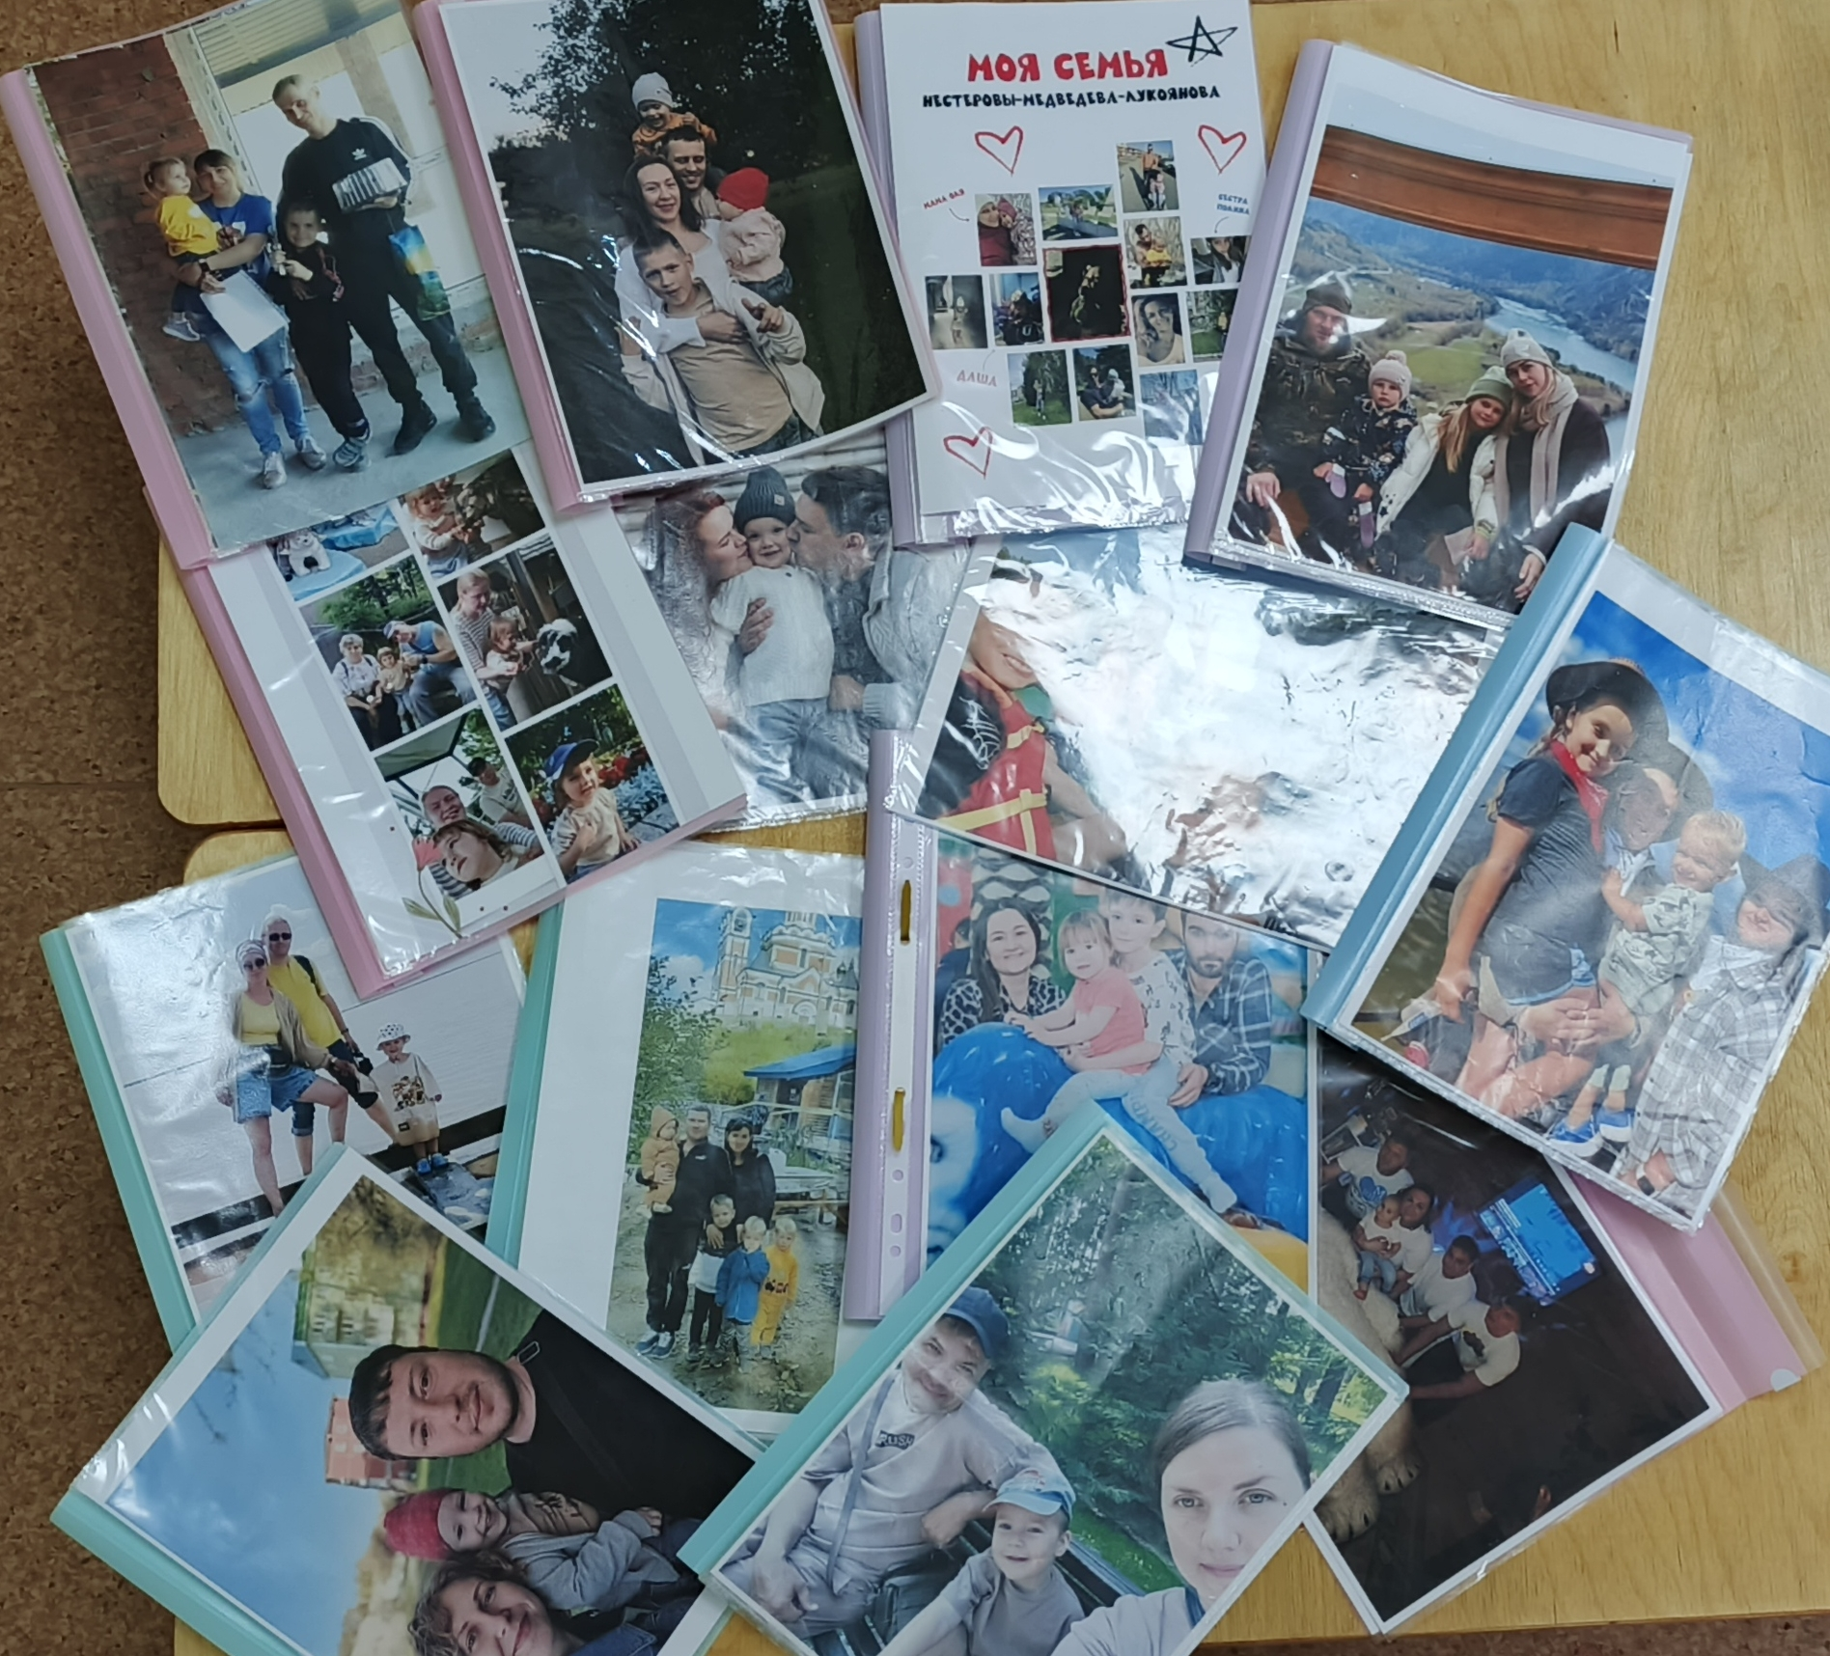
Семейное фото

Slide 9
Что в имени тебе моем?
Цель: Показать детям любовь родителей через выбор имени. Родители с детьми обсуждают, как и почему назвали их именно этим именем, что вкладывают в имя ребенка. Формирование отношения к имени своему и окружающих как к значимому слову для каждого человека.
Узнать через историю как родители относятся к своему ребенку.

Slide 10
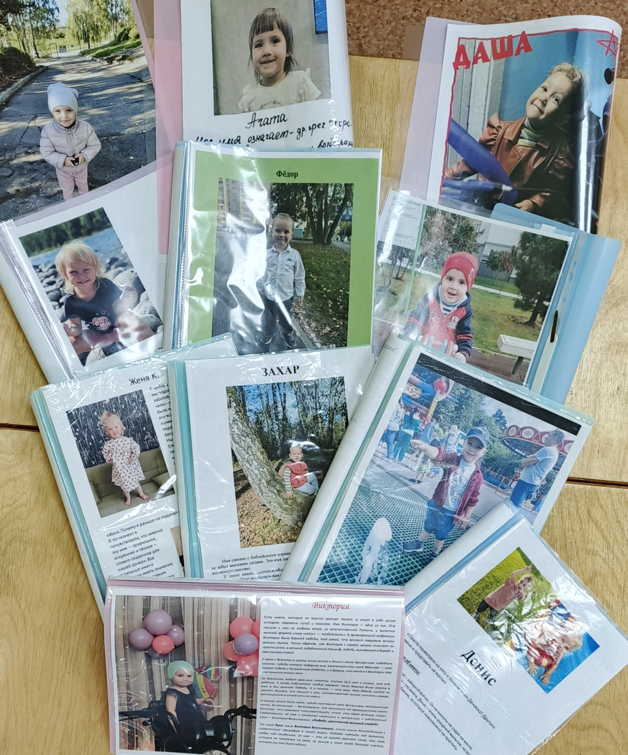
Ребенок и его имя

Slide 11
Наши лучшие выходные
Цель: Рассказать о том, как ребенок проводит время с родителями, чем любит заниматься через изобразительную деятельность.
Ребенок с родителями рисует предметы, которые используют в совместной деятельности. Если едут на машине в гости, изображаем машину, любит мяч, велосипед, кататься на лодке или на сапах, пекут пирожки с бабушкой или ходит в лес за грибами.. все рисуем или можно сделать коллаж из вырезок и зарисовок.
Проговаривая эту информацию, ребенок понимает, что несмотря на занятость родителей на работе, у них есть совместные дела и воспоминания. Формируем осознанность у детей и взрослых.

Slide 12
Мой любимый мультфильм/сказка.
Цель: Обратить внимание родителей на функцию сказки, с целью помочь осознать влияние потребляемого контента на ребенка и его психо-эмоциональное состояние.
Показать родителям такие функции сказок как развитие воображения, речи, творческого мышления детей. Поговорить о скрытом подтексте сказок.
https://novatorkids.ru/rol-skazok-v-razvitii-voobrazheniya-i-rechi-rebenka
Презентация любимой книги сказок или мультфильма. Так же могут быть рисунки или вырезки, коллажи.

Slide 13
Когда я был(а) маленький(ая)
Цель: Показать важность каждого ребенка в отдельности и важность ребенка в семье.
Родители рассказывают ребенку, как он появился на свет. На формате А4 первое фото ребенка. Ребенок узнает, как родители его ждали, как он важен для них. Истории, которые случилсь с ребенком ( упал с кровати, измазался вареньем, как засыпал, как кушал, сосал ли соску и как бросали сосать соску) Все, что запомнилось родителям из раннего детства ребенка, чтобы показать его важность, нужность, переживания родителей.

Slide 14
Мои друзья. Для чего нужен друг?
Цель: Формирование понятия дружбы у детей. Значение дружбы в жизни.
Показать широкий смысл слова «дружба». Когда дружба – это поддержка и взаимовыручка не только близкими людьми, но и совершенно неожиданная поддержка от людей, которые просто находятся рядом. Учить детей и родителей быть открытыми друг к другу и просить о помощи и помогать друг другу.
Рассказать о случаях с друзьями, когда они оказались лучшими помощниками. Рисунок или фото так же оформляем на А 4.

Slide 15
Правила в детском саду
Цель: Плавный переход от разговора о друзьях и поддержке к отношениям в группе, от правил поведения к нормам этикета.
Как родители общаются со старшими, как общаются с соседями, с друзьями. Какие слова говорят друг другу при встрече/расставании. Как просят о помощи и благодарят.
Кто и как помогает родителяим. Какие обязанности есть у детей дома/в детском саду.
Составить схему – последовательность действий при пробуждении и сборов в детский сад, и после прихода домой отход ко сну. Так же можно использовать рисунки, вырезки.

Slide 16
8.Вместе мы поем (рисуем, лепим, танцуем, играем в футбол, ходим на лыжах и т. Д. и т.п.)
Цель: Раскрыть творческий потенциал семьи.
Сделать короткое видео о совместном времяпрепровождении семьи.
Песни, танцы и т.п. Творим и вытворяем вместе. Важно максимально задействовать всех членов семьи. Если папа не поющий, значит стучит ритм по кастрюле – поддерживает маму.

Slide 17
Подведение итогов
Презентация проекта в группе на родительском собрании или другом мероприятии (можно с чаепитием)
Цель:
Эмоциональное сближение коллектива и семей
Сформировать у каждого ребенка гордость за свою семью и уважение к сверстникам и их семьям.
Повышение самооценки каждого ребенка через семью.
Учить навыкам самопрезентации.

Slide 18
Новые традиции в группе
Завести традицию: «День Хвастовства»
Раз в неделю/две недели будем делиться достижениями каждого ребенка: чему научился, какой совершил хороший поступок, кому помог.

Slide 19
СПАСИБО ЗА ВНИМАНИЕ!

